Slide 1
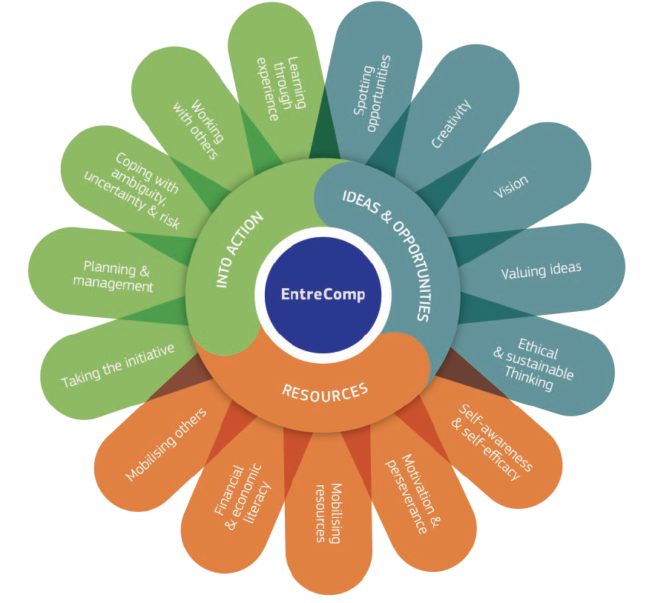
1.5 Pensiero etico e sostenibile
1.5.A Comportarsi in modo etico
Questo progetto è stato finanziato con il sostegno della Commissione europea. Questo documento e i suoi contenuti riflettono solo le opinioni degli autori, e la Commissione non può essere ritenuta responsabile per qualsiasi uso che possa essere fatto delle informazioni contenute nel documento.
Legal description – Creative Commons licensing: The materials published on the EntreComp project website are classified as Open Educational Resources' (OER) and can be freely (without permission of their creators): downloaded, used, reused, copied, adapted, and shared by users, with information about the source of their origin.

Slide 2
Introduzione
Essere in grado di pensare in modo etico e sostenibile significa valutare le conseguenze e l'impatto di idee, opportunità e azioni.
Il pensiero etico e sostenibile è una questione di atteggiamenti, comportamenti, valori e mentalità che un imprenditore dovrebbe avere per prendere decisioni etiche e per agire e pensare in modo sostenibile.
In genere, un imprenditore che pensa in modo etico e sostenibile non ha in mente solo il profitto, ma anche le persone e il pianeta.
Questo progetto è stato finanziato con il sostegno della Commissione europea. Questo documento e i suoi contenuti riflettono solo le opinioni degli autori, e la Commissione non può essere ritenuta responsabile per qualsiasi uso che possa essere fatto delle informazioni contenute nel documento.
Legal description – Creative Commons licensing: The materials published on the EntreComp project website are classified as Open Educational Resources' (OER) and can be freely (without permission of their creators): downloaded, used, reused, copied, adapted, and shared by users, with information about the source of their origin.

Slide 3
Definizione di etica
L'etica è la base morale con cui viviamo la nostra vita e prendiamo decisioni.
I comportamenti etici mostrano:
Responsabilità
Onestà
Coraggio
Integrità
Impegno
Questo progetto è stato finanziato con il sostegno della Commissione europea. Questo documento e i suoi contenuti riflettono solo le opinioni degli autori, e la Commissione non può essere ritenuta responsabile per qualsiasi uso che possa essere fatto delle informazioni contenute nel documento.
Legal description – Creative Commons licensing: The materials published on the EntreComp project website are classified as Open Educational Resources' (OER) and can be freely (without permission of their creators): downloaded, used, reused, copied, adapted, and shared by users, with information about the source of their origin.

Slide 4
Processo decisionale etico
Il processo decisionale etico consiste nel valutare le conseguenze e l'impatto delle idee e delle azioni che portano valori, nonché l'effetto dell'azione imprenditoriale sulla comunità di riferimento, il mercato, la società e l'ambiente.
pianeta
profitto
Le decisioni etiche sono influenzate da ...
società
Questo progetto è stato finanziato con il sostegno della Commissione europea. Questo documento e i suoi contenuti riflettono solo le opinioni degli autori, e la Commissione non può essere ritenuta responsabile per qualsiasi uso che possa essere fatto delle informazioni contenute nel documento.
Legal description – Creative Commons licensing: The materials published on the EntreComp project website are classified as Open Educational Resources' (OER) and can be freely (without permission of their creators): downloaded, used, reused, copied, adapted, and shared by users, with information about the source of their origin.

Slide 5
Decisioni etiche: perché sono importanti?
La digitalizzazione e la crescita delle aziende diventa sempre più veloce
Questa tendenza comporta delle sfide etiche per la società, dato che le aziende portano le loro innovazioni/prodotti/idee a diverse parti senza considerare tutte le implicazioni del loro business.
Gli imprenditori sono per lo più inconsapevoli delle conseguenze etiche delle loro decisioni
Questo progetto è stato finanziato con il sostegno della Commissione europea. Questo documento e i suoi contenuti riflettono solo le opinioni degli autori, e la Commissione non può essere ritenuta responsabile per qualsiasi uso che possa essere fatto delle informazioni contenute nel documento.
Legal description – Creative Commons licensing: The materials published on the EntreComp project website are classified as Open Educational Resources' (OER) and can be freely (without permission of their creators): downloaded, used, reused, copied, adapted, and shared by users, with information about the source of their origin.

Slide 6
Decisioni etiche: perché sono importanti?
Nella maggior parte dei casi l'imprenditore usa un approccio non strutturato per risolvere i dilemmi etici, con l'istinto o il "buon senso" come motori principali del processo decisionale
Gli imprenditori si sono concentrati sulla sopravvivenza dell'azienda, con poca considerazione delle altre parti
La decisione etica porta all'impegno di tutte le parti interessate in un business e
il loro bisogno di essere ascoltati e presi in considerazione dalle aziende
Fonte: Velasquez, M., Andre C., Shanks, T., S.J., Meyer M. (2015). Thinking Ethically, Santa Clara: pubblicizzato attraverso Markkula Center for Applied Science alla Santa Clara University, tramite https://www.scu.edu/ethics/ethics-resources/ethical-decision-making/thinking-ethically/, accesso: 28.10.2020
Questo progetto è stato finanziato con il sostegno della Commissione europea. Questo documento e i suoi contenuti riflettono solo le opinioni degli autori, e la Commissione non può essere ritenuta responsabile per qualsiasi uso che possa essere fatto delle informazioni contenute nel documento.
Legal description – Creative Commons licensing: The materials published on the EntreComp project website are classified as Open Educational Resources' (OER) and can be freely (without permission of their creators): downloaded, used, reused, copied, adapted, and shared by users, with information about the source of their origin.

Slide 7
Norme e valori
Norme e valori dovrebbero guidare il processo decisionale etico. Il decisore dovrebbe sempre considerare il suo impatto su tutte le parti coinvolte e influenzate dalla decisione.
Approccio utilitaristico
Approccio del bene comune
Approccio dei diritti morali
Approccio alla giustizia
Approccio alla virtù
Fonte: Velasquez, M., Andre C., Shanks, T., S.J., Meyer M. (2015). Thinking Ethically, Santa Clara: pubblicizzato attraverso Markkula Center for Applied Science alla Santa Clara University, tramite https://www.scu.edu/ethics/ethics-resources/ethical-decision-making/thinking-ethically/, accesso: 28.10.2020
Questo progetto è stato finanziato con il sostegno della Commissione europea. Questo documento e i suoi contenuti riflettono solo le opinioni degli autori, e la Commissione non può essere ritenuta responsabile per qualsiasi uso che possa essere fatto delle informazioni contenute nel documento.
Legal description – Creative Commons licensing: The materials published on the EntreComp project website are classified as Open Educational Resources' (OER) and can be freely (without permission of their creators): downloaded, used, reused, copied, adapted, and shared by users, with information about the source of their origin.

Slide 8
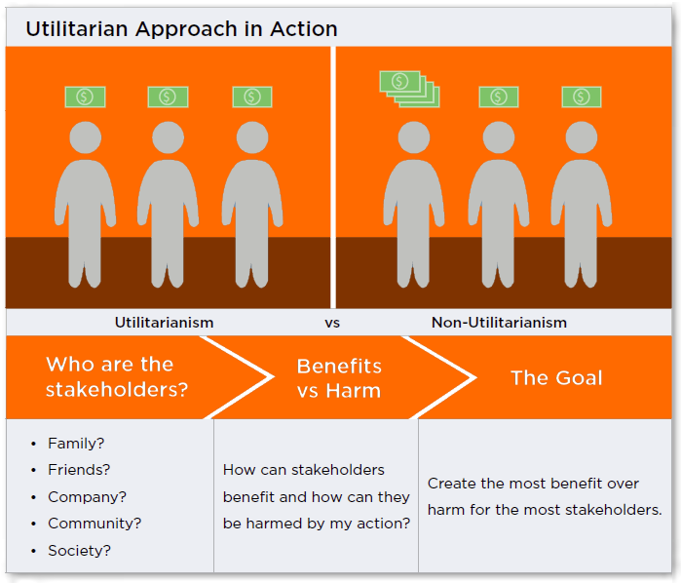
Un approccio utilitaristico
La scelta etica è quella che produce il maggior bene per il maggior numero.
Fonte: Velasquez, M., Andre C., Shanks, T., S.J., Meyer M. (2015). Thinking Ethically, Santa Clara: pubblicizzato attraverso Markkula Center for Applied Science alla Santa Clara University, tramite https://www.scu.edu/ethics/ethics-resources/ethical-decision-making/thinking-ethically/, accesso: 28.10.2020
Questo progetto è stato finanziato con il sostegno della Commissione europea. Questo documento e i suoi contenuti riflettono solo le opinioni degli autori, e la Commissione non può essere ritenuta responsabile per qualsiasi uso che possa essere fatto delle informazioni contenute nel documento.
Legal description – Creative Commons licensing: The materials published on the EntreComp project website are classified as Open Educational Resources' (OER) and can be freely (without permission of their creators): downloaded, used, reused, copied, adapted, and shared by users, with information about the source of their origin.

Slide 9
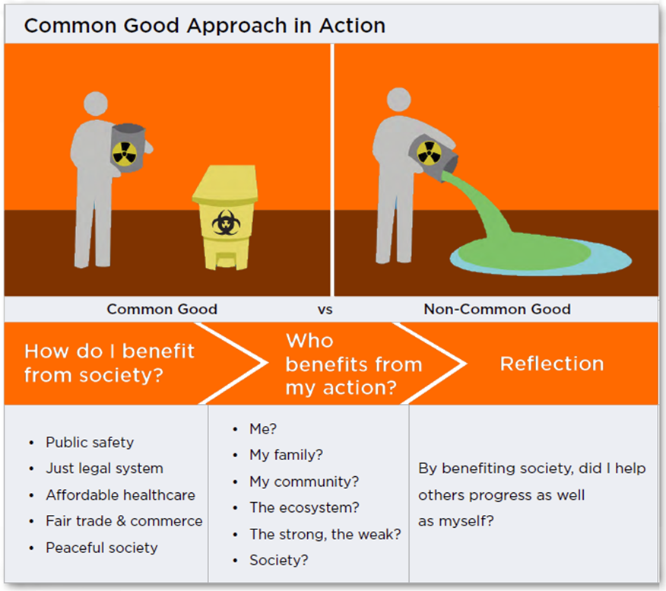
Un approccio di bene comune
Questo approccio etico si basa su una società composta da individui il cui benessere è inseparabilmente legato al benessere della comunità
I membri della comunità sono legati dal perseguimento di valori e obiettivi comuni
Fonte: Velasquez, M., Andre C., Shanks, T., S.J., Meyer M. (2015). Thinking Ethically, Santa Clara: pubblicizzato attraverso Markkula Center for Applied Science alla Santa Clara University, tramite https://www.scu.edu/ethics/ethics-resources/ethical-decision-making/thinking-ethically/, accesso: 28.10.2020
Questo progetto è stato finanziato con il sostegno della Commissione europea. Questo documento e i suoi contenuti riflettono solo le opinioni degli autori, e la Commissione non può essere ritenuta responsabile per qualsiasi uso che possa essere fatto delle informazioni contenute nel documento.
Legal description – Creative Commons licensing: The materials published on the EntreComp project website are classified as Open Educational Resources' (OER) and can be freely (without permission of their creators): downloaded, used, reused, copied, adapted, and shared by users, with information about the source of their origin.

Slide 10
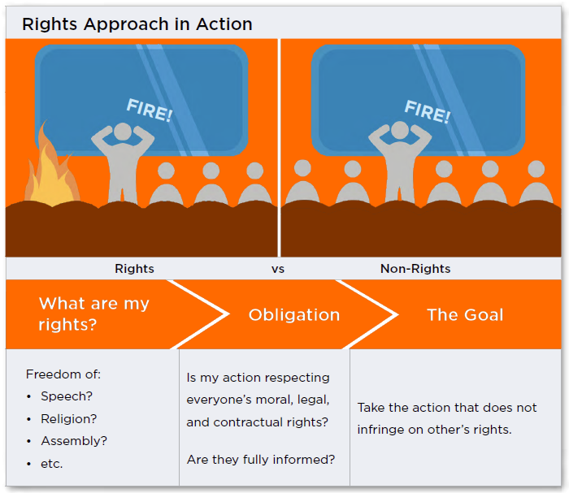
Un approccio ai diritti morali
Le decisioni etiche sono quelle che mantengono al meglio i diritti fondamentali delle persone interessate.
Fonte: Velasquez, M., Andre C., Shanks, T., S.J., Meyer M. (2015). Thinking Ethically, Santa Clara: pubblicizzato attraverso Markkula Center for Applied Science alla Santa Clara University, tramite https://www.scu.edu/ethics/ethics-resources/ethical-decision-making/thinking-ethically/, accesso: 28.10.2020
Questo progetto è stato finanziato con il sostegno della Commissione europea. Questo documento e i suoi contenuti riflettono solo le opinioni degli autori, e la Commissione non può essere ritenuta responsabile per qualsiasi uso che possa essere fatto delle informazioni contenute nel documento.
Legal description – Creative Commons licensing: The materials published on the EntreComp project website are classified as Open Educational Resources' (OER) and can be freely (without permission of their creators): downloaded, used, reused, copied, adapted, and shared by users, with information about the source of their origin.

Slide 11
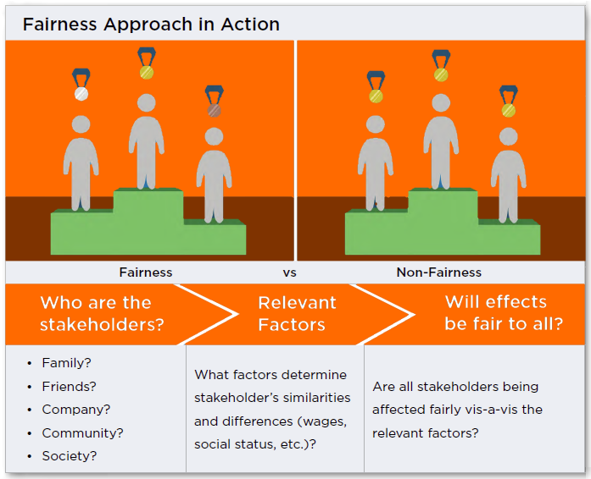
Un approccio di giustizia/equità
Le decisioni etiche devono essere basate su standard di equità, correttezza e imparzialità. Tre tipi di giustizia:
Distributivo: trattamento per ragioni appropriate
Procedurale: regole chiaramente enunciate e applicate
Compensatorio: compensato in modo equo
Fonte: Velasquez, M., Andre C., Shanks, T., S.J., Meyer M. (2015). Thinking Ethically, Santa Clara: pubblicizzato attraverso Markkula Center for Applied Science alla Santa Clara University, tramite https://www.scu.edu/ethics/ethics-resources/ethical-decision-making/thinking-ethically/, accesso: 28.10.2020
Questo progetto è stato finanziato con il sostegno della Commissione europea. Questo documento e i suoi contenuti riflettono solo le opinioni degli autori, e la Commissione non può essere ritenuta responsabile per qualsiasi uso che possa essere fatto delle informazioni contenute nel documento.
Legal description – Creative Commons licensing: The materials published on the EntreComp project website are classified as Open Educational Resources' (OER) and can be freely (without permission of their creators): downloaded, used, reused, copied, adapted, and shared by users, with information about the source of their origin.

Slide 12
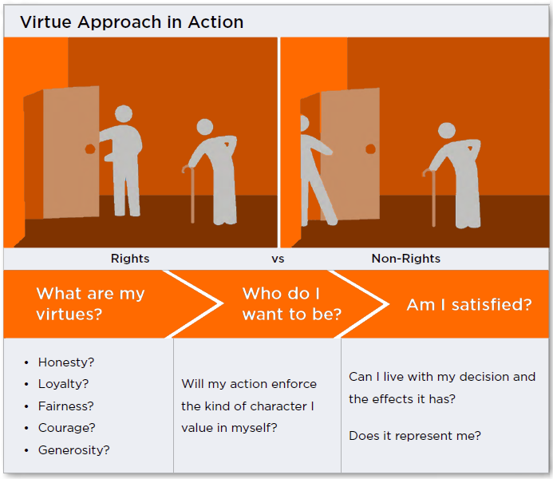
Un approccio alla virtù
L'approccio delle virtù presuppone che ci siano alcuni ideali/virtù (ad esempio, onestà, coraggio, compassione, generosità, fedeltà, integrità, equità, autocontrollo e prudenza) verso cui dovremmo tendere, che prevedono il pieno sviluppo della nostra umanità
La persona virtuosa è la persona etica
Fonte: Velasquez, M., Andre C., Shanks, T., S.J., Meyer M. (2015). Thinking Ethically, Santa Clara: pubblicizzato attraverso Markkula Center for Applied Science alla Santa Clara University, tramite https://www.scu.edu/ethics/ethics-resources/ethical-decision-making/thinking-ethically/, accesso: 28.10.2020
Questo progetto è stato finanziato con il sostegno della Commissione europea. Questo documento e i suoi contenuti riflettono solo le opinioni degli autori, e la Commissione non può essere ritenuta responsabile per qualsiasi uso che possa essere fatto delle informazioni contenute nel documento.
Legal description – Creative Commons licensing: The materials published on the EntreComp project website are classified as Open Educational Resources' (OER) and can be freely (without permission of their creators): downloaded, used, reused, copied, adapted, and shared by users, with information about the source of their origin.

Slide 13
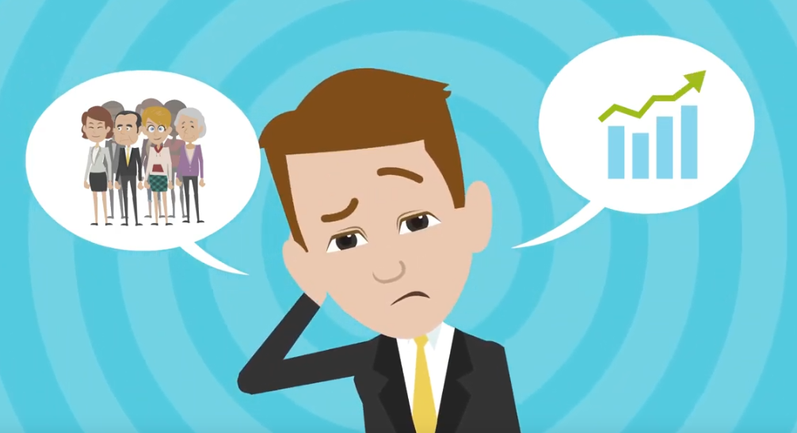
Gli scenari del dilemma
Gli studenti possono imparare a pensare e ad agire in modo etico e sostenibile attraverso scenari di dilemma, discutendo su quale decisione sceglierebbero.
Gli scenari di dilemma aiutano gli studenti a prendere in considerazione tutte le diverse parti interessate da una decisione: funzionano bene in questo contesto perché collegano le esperienze di vita reale degli studenti e accendono la discussione.
Guarda questo video
Fonte: Global Ethics Inc. (2019). Business Ethical Dilemmas and Stakeholders [video], via https://www.youtube.com/watch?v=ahH_P_5yVSo, accesso: 28.10.2020
Questo progetto è stato finanziato con il sostegno della Commissione europea. Questo documento e i suoi contenuti riflettono solo le opinioni degli autori, e la Commissione non può essere ritenuta responsabile per qualsiasi uso che possa essere fatto delle informazioni contenute nel documento.
Legal description – Creative Commons licensing: The materials published on the EntreComp project website are classified as Open Educational Resources' (OER) and can be freely (without permission of their creators): downloaded, used, reused, copied, adapted, and shared by users, with information about the source of their origin.

Slide 14
Esercizio: Scenari di dilemma
Leggete i seguenti tre scenari di dilemma etico e passate alla prossima diapositiva:
La scappatoia
fiscale
In questo scenario voi o il vostro commercialista avete trovato una scappatoia fiscale legale, che vi permette di risparmiare una considerevole quantità di denaro, tuttavia siete consapevoli che questa è semplicemente una svista dell'ufficio delle imposte, e se tutte le imprese dovessero indulgere in questo, ci sarebbero notevoli problemi per il governo. Cosa decidete?
Scandalo degli investitori
In questo scenario uno dei vostri principali investitori è coinvolto in uno scandalo etico. Siete consapevoli che senza il suo investimento, la vostra azienda soffrirà molto, tuttavia, lo scandalo in cui è coinvolto va contro tutto ciò che voi rappresentate (una situazione ripugnante). Cosa decidete?
Impiegati e problemi finanziari
In questo scenario vi trovate di fronte a difficoltà finanziarie che minacciano di far fallire la vostra azienda, ma il risultato è incerto. Sei consapevole che se comunichi questi problemi ai tuoi dipendenti potresti rischiare di perderli, ma sei anche consapevole dei tuoi obblighi verso il loro benessere, e che non comunicando questo problema potresti mettere in pericolo la loro situazione finanziaria. Cosa decidete?
Questo progetto è stato finanziato con il sostegno della Commissione europea. Questo documento e i suoi contenuti riflettono solo le opinioni degli autori, e la Commissione non può essere ritenuta responsabile per qualsiasi uso che possa essere fatto delle informazioni contenute nel documento.
Legal description – Creative Commons licensing: The materials published on the EntreComp project website are classified as Open Educational Resources' (OER) and can be freely (without permission of their creators): downloaded, used, reused, copied, adapted, and shared by users, with information about the source of their origin.

Slide 15
In seguito...
La maggior parte dei dilemmi etici comporta un conflitto tra i bisogni di una parte e il tutto, tra gli interessi dell'azienda e la società nel suo insieme.
TASK 1: Discuti uno dei dilemmi etici dell'ultima pagina. Come decidereste? Ponetevi le cinque domande quando cercate di risolvere una questione morale:
Quali benefici e quali danni produrrà ogni linea d'azione, e quale alternativa porterà alle migliori conseguenze globali?
Quali diritti morali hanno le parti interessate e quale linea d'azione rispetta meglio questi diritti?
Quale linea d'azione tratta tutti allo stesso modo, tranne quando c'è una ragione moralmente giustificabile per non farlo, e non mostra favoritismi o discriminazioni?
Quale linea d'azione fa progredire il bene comune?
Quale corso d'azione sviluppa le virtù morali?
Questo progetto è stato finanziato con il sostegno della Commissione europea. Questo documento e i suoi contenuti riflettono solo le opinioni degli autori, e la Commissione non può essere ritenuta responsabile per qualsiasi uso che possa essere fatto delle informazioni contenute nel documento.
Legal description – Creative Commons licensing: The materials published on the EntreComp project website are classified as Open Educational Resources' (OER) and can be freely (without permission of their creators): downloaded, used, reused, copied, adapted, and shared by users, with information about the source of their origin.

Slide 16
Successivamente...
COMPITO 2: Verifica la tua decisione con il seguente schema di intervista:
Intervista sul dilemma etico
È mai successo?
La decisione è presa in modo isolato?
Usa una guida non umana?
Come li valuterebbe?
È un comune
modo di gestire?
È qualcosa di comune?
Ci sono ripercussioni indirette delle sue decisioni?
Esiste una guida formale alla cultura aziendale?
Questo progetto è stato finanziato con il sostegno della Commissione europea. Questo documento e i suoi contenuti riflettono solo le opinioni degli autori, e la Commissione non può essere ritenuta responsabile per qualsiasi uso che possa essere fatto delle informazioni contenute nel documento.
Legal description – Creative Commons licensing: The materials published on the EntreComp project website are classified as Open Educational Resources' (OER) and can be freely (without permission of their creators): downloaded, used, reused, copied, adapted, and shared by users, with information about the source of their origin.

Slide 17
1.5 Pensiero etico e sostenibile
1.5.B Pensare in modo sostenibile
Questo progetto è stato finanziato con il sostegno della Commissione europea. Questo documento e i suoi contenuti riflettono solo le opinioni degli autori, e la Commissione non può essere ritenuta responsabile per qualsiasi uso che possa essere fatto delle informazioni contenute nel documento.
Legal description – Creative Commons licensing: The materials published on the EntreComp project website are classified as Open Educational Resources' (OER) and can be freely (without permission of their creators): downloaded, used, reused, copied, adapted, and shared by users, with information about the source of their origin.

Slide 18
Pensare in modo sostenibile: una definizione
La sostenibilità è l'evitare l'esaurimento delle risorse naturali per mantenere un equilibrio ecologico.
Pensare in modo sostenibile significa riflettere su quanto siano sostenibili gli obiettivi sociali, culturali ed economici a lungo termine e quale approccio dovrebbe essere adottato per raggiungere la massima sostenibilità possibile.
Questo progetto è stato finanziato con il sostegno della Commissione europea. Questo documento e i suoi contenuti riflettono solo le opinioni degli autori, e la Commissione non può essere ritenuta responsabile per qualsiasi uso che possa essere fatto delle informazioni contenute nel documento.
Legal description – Creative Commons licensing: The materials published on the EntreComp project website are classified as Open Educational Resources' (OER) and can be freely (without permission of their creators): downloaded, used, reused, copied, adapted, and shared by users, with information about the source of their origin.

Slide 19
Pensare in modo sostenibile: perché è importante?
Il cambiamento climatico, la distruzione della biodiversità, il buco nell'ozono, il sovrasfruttamento degli oceani sono solo alcune delle conseguenze dell'attività umana che devono essere contrastate dal pensiero e dallo sviluppo sostenibile. Pertanto, lo sviluppo sostenibile è probabilmente la questione più importante per la società civile nel 21° secolo.
Agire secondo il principio della sostenibilità mira a utilizzare le risorse in modo tale che l'ambiente possa rigenerarsi nel modo più naturale possibile e che la società mondiale sia modellata in un modo degno di essere vissuto.
Fonte: Grünberg-Bochard J., Schaltegger S. (2014) Zukunftsstrategie Nachhaltiges Unternehmertum. In: von Müller C., Zinth CP. (eds) Managementperspektiven für die Zivilgesellschaft des 21. Jahrhunderts. Springer Gabler, Wiesbaden. https://doi.org/10.1007/978-3-658-02523-6_8, accesso: 30.10.2020
Questo progetto è stato finanziato con il sostegno della Commissione europea. Questo documento e i suoi contenuti riflettono solo le opinioni degli autori, e la Commissione non può essere ritenuta responsabile per qualsiasi uso che possa essere fatto delle informazioni contenute nel documento.
Legal description – Creative Commons licensing: The materials published on the EntreComp project website are classified as Open Educational Resources' (OER) and can be freely (without permission of their creators): downloaded, used, reused, copied, adapted, and shared by users, with information about the source of their origin.

Slide 20
La sostenibilità come linea guida
Simile a un processo decisionale etico, gli imprenditori orientati alla sostenibilità valutano le conseguenze delle idee che portano valore e l'effetto dell'azione imprenditoriale sulla comunità di riferimento, il mercato, la società e soprattutto l'ambiente.
ecologia
affari sociali
economia
Pensare sostenibile significa considerare ...
Questo progetto è stato finanziato con il sostegno della Commissione europea. Questo documento e i suoi contenuti riflettono solo le opinioni degli autori, e la Commissione non può essere ritenuta responsabile per qualsiasi uso che possa essere fatto delle informazioni contenute nel documento.
Legal description – Creative Commons licensing: The materials published on the EntreComp project website are classified as Open Educational Resources' (OER) and can be freely (without permission of their creators): downloaded, used, reused, copied, adapted, and shared by users, with information about the source of their origin.

Slide 21
Obiettivi primari della sostenibilità
Affrontare gli effetti del cambiamento climatico, dell'inquinamento e di altri fattori ambientali
Crescita economica sostenibile promuovendo posti di lavoro ed economie più forti
Sostenibilità per includere la salute della terra, dell'aria e del mare, la fine della povertà e della fame
Migliori standard di istruzione e assistenza sanitaria - in particolare per quanto riguarda la qualità dell'acqua e migliori servizi igienici
Per raggiungere l'uguaglianza di genere
Questo progetto è stato finanziato con il sostegno della Commissione europea. Questo documento e i suoi contenuti riflettono solo le opinioni degli autori, e la Commissione non può essere ritenuta responsabile per qualsiasi uso che possa essere fatto delle informazioni contenute nel documento.
Legal description – Creative Commons licensing: The materials published on the EntreComp project website are classified as Open Educational Resources' (OER) and can be freely (without permission of their creators): downloaded, used, reused, copied, adapted, and shared by users, with information about the source of their origin.

Slide 22
Tre aree fondamentali della sostenibilità
Le tre aree centrali descrivono i campi che la nostra società deve affrontare ora, per promuovere uno sviluppo sostenibile che soddisfi i bisogni del presente senza compromettere la capacità delle generazioni future di soddisfare i propri bisogni:
Protezione dell'ambiente
Sviluppo sociale
Sviluppo economico
Questo progetto è stato finanziato con il sostegno della Commissione europea. Questo documento e i suoi contenuti riflettono solo le opinioni degli autori, e la Commissione non può essere ritenuta responsabile per qualsiasi uso che possa essere fatto delle informazioni contenute nel documento.
Legal description – Creative Commons licensing: The materials published on the EntreComp project website are classified as Open Educational Resources' (OER) and can be freely (without permission of their creators): downloaded, used, reused, copied, adapted, and shared by users, with information about the source of their origin.

Slide 23
Sviluppo economico
La questione è la più problematica: la maggior parte della gente non è d'accordo sull'ideologia politica su ciò che è e non è economicamente sano, e su come influenzerà le imprese, i posti di lavoro e l'occupabilità
Si tratta di fornire incentivi alle imprese per aderire alle linee guida di sostenibilità al di là dei loro normali requisiti legislativi
Si tratta di incoraggiare e promuovere incentivi per la persona media a fare la sua parte dove e quando può
Il mercato della domanda e dell'offerta è di natura consumistica e la vita moderna richiede molte risorse ogni giorno: per il bene dell'ambiente, tenere sotto controllo ciò che consumiamo è fondamentale
Sviluppo
Economico
Questo progetto è stato finanziato con il sostegno della Commissione europea. Questo documento e i suoi contenuti riflettono solo le opinioni degli autori, e la Commissione non può essere ritenuta responsabile per qualsiasi uso che possa essere fatto delle informazioni contenute nel documento.
Legal description – Creative Commons licensing: The materials published on the EntreComp project website are classified as Open Educational Resources' (OER) and can be freely (without permission of their creators): downloaded, used, reused, copied, adapted, and shared by users, with information about the source of their origin.

Slide 24
Sviluppo sociale
La cosa più importante è la consapevolezza e la legislazione sulla protezione della salute delle persone dall'inquinamento e da altre attività dannose del business
Nel mondo sviluppato ci sono forti controlli e programmi di legislazione per assicurare che la salute e il benessere delle persone siano fortemente protette
L'argomento urgente in questo momento è l'edilizia sostenibile e come possiamo costruire meglio le case con materiali sostenibili
Educazione: incoraggiare le persone a partecipare alla sostenibilità ambientale, insegnando loro gli effetti della protezione ambientale e mettendo in guardia dai pericoli se non riusciamo a raggiungere il nostro obiettivo
Sociale
Sviluppo
Questo progetto è stato finanziato con il sostegno della Commissione europea. Questo documento e i suoi contenuti riflettono solo le opinioni degli autori, e la Commissione non può essere ritenuta responsabile per qualsiasi uso che possa essere fatto delle informazioni contenute nel documento.
Legal description – Creative Commons licensing: The materials published on the EntreComp project website are classified as Open Educational Resources' (OER) and can be freely (without permission of their creators): downloaded, used, reused, copied, adapted, and shared by users, with information about the source of their origin.

Slide 25
Protezione dell'ambiente
Quest'area definisce come dobbiamo studiare e proteggere gli ecosistemi, la qualità dell'aria, l'integrità e la sostenibilità delle nostre risorse e concentrarsi sugli elementi che mettono sotto stress l'ambiente
Riguarda il modo in cui la tecnologia guiderà il nostro futuro più verde
Lo sviluppo della tecnologia e della biotecnologia è la chiave di questa sostenibilità, e la protezione dell'ambiente del futuro dai potenziali danni che i progressi tecnologici potrebbero portare
Consapevolezza/misure attuali:
Le imprese sono regolate per prevenire l'inquinamento e mantenere basse le loro emissioni di carbonio
Incentivi all'installazione di fonti di energia rinnovabile nelle nostre case e aziende
Consapevolezza generale di ciò che dobbiamo fare per proteggere l'ambiente (ad esempio, riciclaggio, ridurre il nostro consumo di energia spegnendo i dispositivi elettronici invece di usare lo standby, fare brevi tragitti a piedi invece di prendere l'autobus, ecc.)
Protezione
Ambientale
Questo progetto è stato finanziato con il sostegno della Commissione europea. Questo documento e i suoi contenuti riflettono solo le opinioni degli autori, e la Commissione non può essere ritenuta responsabile per qualsiasi uso che possa essere fatto delle informazioni contenute nel documento.
Legal description – Creative Commons licensing: The materials published on the EntreComp project website are classified as Open Educational Resources' (OER) and can be freely (without permission of their creators): downloaded, used, reused, copied, adapted, and shared by users, with information about the source of their origin.

Slide 26
Parola all'EU Science Hub
Con questo video prodotto dall'EU Science Hub - Joint Research Centre avrai un riassunto degli argomenti che hai imparato nel Modulo "Pensiero etico e sostenibile" (clicca sull'immagine).
Questo progetto è stato finanziato con il sostegno della Commissione europea. Questo documento e i suoi contenuti riflettono solo le opinioni degli autori, e la Commissione non può essere ritenuta responsabile per qualsiasi uso che possa essere fatto delle informazioni contenute nel documento.
Legal description – Creative Commons licensing: The materials published on the EntreComp project website are classified as Open Educational Resources' (OER) and can be freely (without permission of their creators): downloaded, used, reused, copied, adapted, and shared by users, with information about the source of their origin.

Slide 27
1.5 Pensiero etico e sostenibile
1.5.C Valutare l'impatto
Questo progetto è stato finanziato con il sostegno della Commissione europea. Questo documento e i suoi contenuti riflettono solo le opinioni degli autori, e la Commissione non può essere ritenuta responsabile per qualsiasi uso che possa essere fatto delle informazioni contenute nel documento.
Legal description – Creative Commons licensing: The materials published on the EntreComp project website are classified as Open Educational Resources' (OER) and can be freely (without permission of their creators): downloaded, used, reused, copied, adapted, and shared by users, with information about the source of their origin.

Slide 28
Imprenditorialità ed etica
L'etica e il pensiero sostenibile nell'imprenditoria sono idee complesse e stimolanti. I recenti sviluppi come la deregolamentazione, la spinta dell'economia di mercato verso i profitti, la mancanza di fiducia e le nuove tecnologie che aiutano e favoriscono questa situazione, richiedono lo sviluppo di quadri di riferimento.
Gli imprenditori affrontano problemi morali complessi legati alla correttezza di base, alle relazioni con il personale e i clienti, ai dilemmi di distribuzione e ad altre sfide.
Questo progetto è stato finanziato con il sostegno della Commissione europea. Questo documento e i suoi contenuti riflettono solo le opinioni degli autori, e la Commissione non può essere ritenuta responsabile per qualsiasi uso che possa essere fatto delle informazioni contenute nel documento.
Legal description – Creative Commons licensing: The materials published on the EntreComp project website are classified as Open Educational Resources' (OER) and can be freely (without permission of their creators): downloaded, used, reused, copied, adapted, and shared by users, with information about the source of their origin.

Slide 29
I descrittori del pensiero etico
Valutare le conseguenze delle idee che portano valore, e l'effetto dell'azione imprenditoriale sulla comunità di riferimento, il mercato, la società e l'ambiente
Riflettere su quanto siano sostenibili gli obiettivi sociali, culturali ed economici a lungo termine e la linea d'azione scelta
Agire responsabilmente
Questo progetto è stato finanziato con il sostegno della Commissione europea. Questo documento e i suoi contenuti riflettono solo le opinioni degli autori, e la Commissione non può essere ritenuta responsabile per qualsiasi uso che possa essere fatto delle informazioni contenute nel documento.
Legal description – Creative Commons licensing: The materials published on the EntreComp project website are classified as Open Educational Resources' (OER) and can be freely (without permission of their creators): downloaded, used, reused, copied, adapted, and shared by users, with information about the source of their origin.

Slide 30
Tre diversi livelli di impatto
Base: gli studenti possono riconoscere l'impatto delle loro scelte e dei loro comportamenti, sia all'interno della comunità che nell'ambiente
Intermedio: gli studenti sono guidati dall'etica e dalla sostenibilità quando prendono decisioni
Avanzato: gli studenti agiscono per assicurarsi che i loro obiettivi etici e di sostenibilità siano soddisfatti
Questo progetto è stato finanziato con il sostegno della Commissione europea. Questo documento e i suoi contenuti riflettono solo le opinioni degli autori, e la Commissione non può essere ritenuta responsabile per qualsiasi uso che possa essere fatto delle informazioni contenute nel documento.
Legal description – Creative Commons licensing: The materials published on the EntreComp project website are classified as Open Educational Resources' (OER) and can be freely (without permission of their creators): downloaded, used, reused, copied, adapted, and shared by users, with information about the source of their origin.

Slide 31
Imprenditorialità ed etica
Un programma di formazione all'imprenditorialità per le imprese per mantenere standard etici dovrebbe includere criteri per permettere ai manager di prendere decisioni alla luce dell'impatto sull'intera organizzazione.
Questo programma deve essere progettato per creare una consapevolezza delle opportunità nel campo dell'imprenditoria con una componente etica.
Questo progetto è stato finanziato con il sostegno della Commissione europea. Questo documento e i suoi contenuti riflettono solo le opinioni degli autori, e la Commissione non può essere ritenuta responsabile per qualsiasi uso che possa essere fatto delle informazioni contenute nel documento.
Legal description – Creative Commons licensing: The materials published on the EntreComp project website are classified as Open Educational Resources' (OER) and can be freely (without permission of their creators): downloaded, used, reused, copied, adapted, and shared by users, with information about the source of their origin.

Slide 32
La valutazione dell'impatto
La valutazione dell'impatto è il processo di identificazione delle conseguenze future di un'azione attuale o proposta.
Aiuta a stimare i diversi effetti (positivi e negativi) di qualsiasi politica in corso di attuazione. Di conseguenza, prende in considerazione i diversi bisogni, caratteristiche, priorità, comportamenti degli utenti a cui le politiche si rivolgono (Commissione Europea, 2003).
Questo progetto è stato finanziato con il sostegno della Commissione europea. Questo documento e i suoi contenuti riflettono solo le opinioni degli autori, e la Commissione non può essere ritenuta responsabile per qualsiasi uso che possa essere fatto delle informazioni contenute nel documento.
Legal description – Creative Commons licensing: The materials published on the EntreComp project website are classified as Open Educational Resources' (OER) and can be freely (without permission of their creators): downloaded, used, reused, copied, adapted, and shared by users, with information about the source of their origin.

Slide 33
Cosa significa questo per i leader
I leader devono:
Monitorare i rischi globali a lungo e breve termine e valutare l'impatto sulle strategie organizzative
Misurare la velocità di cambiamento monitorando i fattori interni ed esterni.
Cosa fanno i concorrenti attuali e futuri?
Quanto deve essere sviluppato il team?
Quanta comunicazione dovrebbe avere luogo?
Questo progetto è stato finanziato con il sostegno della Commissione europea. Questo documento e i suoi contenuti riflettono solo le opinioni degli autori, e la Commissione non può essere ritenuta responsabile per qualsiasi uso che possa essere fatto delle informazioni contenute nel documento.
Legal description – Creative Commons licensing: The materials published on the EntreComp project website are classified as Open Educational Resources' (OER) and can be freely (without permission of their creators): downloaded, used, reused, copied, adapted, and shared by users, with information about the source of their origin.

Slide 34
Cosa significa questo per i leader
Se i leader si muovono troppo lentamente, portano le loro squadre al fallimento, alla non competitività.
Sapere come guidare e gestire il cambiamento è la chiave per rimanere competitivi e rilevanti in un ambiente mutevole.
Questo progetto è stato finanziato con il sostegno della Commissione europea. Questo documento e i suoi contenuti riflettono solo le opinioni degli autori, e la Commissione non può essere ritenuta responsabile per qualsiasi uso che possa essere fatto delle informazioni contenute nel documento.
Legal description – Creative Commons licensing: The materials published on the EntreComp project website are classified as Open Educational Resources' (OER) and can be freely (without permission of their creators): downloaded, used, reused, copied, adapted, and shared by users, with information about the source of their origin.

Slide 35
Valutare le vostre attività principali
Un buon punto di partenza per la vostra revisione è quello di valutare ciò che effettivamente fate - le vostre attività principali, i prodotti che fabbricate o i servizi che fornite.
Chiedetevi cosa li rende di successo, come potrebbero essere migliorati e se potreste lanciare prodotti o servizi nuovi o complementari.
Questo progetto è stato finanziato con il sostegno della Commissione europea. Questo documento e i suoi contenuti riflettono solo le opinioni degli autori, e la Commissione non può essere ritenuta responsabile per qualsiasi uso che possa essere fatto delle informazioni contenute nel documento.
Legal description – Creative Commons licensing: The materials published on the EntreComp project website are classified as Open Educational Resources' (OER) and can be freely (without permission of their creators): downloaded, used, reused, copied, adapted, and shared by users, with information about the source of their origin.

Slide 36
Domande chiave sulla vostra offerta
Quanto efficacemente state abbinando i vostri beni e servizi ai bisogni dei vostri clienti? | Se non siete sicuri di quali siano questi bisogni, potreste fare ulteriori analisi di mercato o dei clienti.
Quali dei vostri prodotti e servizi stanno avendo successo? Quali non stanno funzionando come previsto? | Decidere quali prodotti e servizi offrono sia un'alta percentuale di vendite che alti margini di profitto.
Cosa c'è veramente dietro i problemi di un prodotto o servizio? | Considerate aree come i prezzi, il marketing, le vendite e il servizio post-vendita, il design, l'imballaggio e i sistemi durante la vostra revisione. Cercate "vittorie rapide" che vi diano il respiro necessario per fare miglioramenti più fondamentali.
State rivedendo i costi frequentemente? Tenete d'occhio i vostri costi diretti, le vostre spese generali e le vostre attività? Ci sono modi diversi di fare le cose o nuovi materiali che potreste usare per abbassare i vostri costi? | Considerate i modi in cui potete negoziare accordi migliori con i vostri fornitori.
Questo progetto è stato finanziato con il sostegno della Commissione europea. Questo documento e i suoi contenuti riflettono solo le opinioni degli autori, e la Commissione non può essere ritenuta responsabile per qualsiasi uso che possa essere fatto delle informazioni contenute nel documento.
Legal description – Creative Commons licensing: The materials published on the EntreComp project website are classified as Open Educational Resources' (OER) and can be freely (without permission of their creators): downloaded, used, reused, copied, adapted, and shared by users, with information about the source of their origin.

Slide 37
Impatto della formazione imprenditoriale
Atteggiamenti | Gestione del progetto | Capacità e competenze soft | Comunicazione | Reputazione
in cerca di indipendenza e libertà. essere disposti a organizzare e mobilitare risorse. sentirsi in grado di prendere iniziative e gestire gli imprevisti sentirsi efficienti e performanti nei compiti svolti | cercare avventura e progetti stimolanti. sulla motivazione per avviare o attivare il progetto sulla ricerca di un'idea e di informazioni di mercato la sensazione di essere catturati e profondamente coinvolti nel progetto il fatto di avere una procedura di progetto globale | sull'atteggiamento imprenditoriale: sentirsi sostenuti dal proprio entourage per essere più efficiente nel proprio lavoro | integrazione nel posto di lavoro e nella società capacità interpersonali e di comunicazione imparare a cooperare e avere lo spirito del gruppo rappresentare adeguatamente il suo ambiente | avere il desiderio di essere un'"autorità" in un campo specifico
Questo progetto è stato finanziato con il sostegno della Commissione europea. Questo documento e i suoi contenuti riflettono solo le opinioni degli autori, e la Commissione non può essere ritenuta responsabile per qualsiasi uso che possa essere fatto delle informazioni contenute nel documento.
Legal description – Creative Commons licensing: The materials published on the EntreComp project website are classified as Open Educational Resources' (OER) and can be freely (without permission of their creators): downloaded, used, reused, copied, adapted, and shared by users, with information about the source of their origin.

Slide 38
1.5 Pensiero etico e sostenibile
1.5.D Essere responsabile
Questo progetto è stato finanziato con il sostegno della Commissione europea. Questo documento e i suoi contenuti riflettono solo le opinioni degli autori, e la Commissione non può essere ritenuta responsabile per qualsiasi uso che possa essere fatto delle informazioni contenute nel documento.
Legal description – Creative Commons licensing: The materials published on the EntreComp project website are classified as Open Educational Resources' (OER) and can be freely (without permission of their creators): downloaded, used, reused, copied, adapted, and shared by users, with information about the source of their origin.

Slide 39
Nozione di sfondo
"Essere responsabili" significa riconoscere l'effetto delle proprie scelte e del proprio comportamento all'interno della comunità e dell'ambiente ed essere guidati dall'etica e dalla sostenibilità quando si prendono decisioni.
Detto questo, l'autoresponsabilità si basa su cinque pilastri principali...
Questo progetto è stato finanziato con il sostegno della Commissione europea. Questo documento e i suoi contenuti riflettono solo le opinioni degli autori, e la Commissione non può essere ritenuta responsabile per qualsiasi uso che possa essere fatto delle informazioni contenute nel documento.
Legal description – Creative Commons licensing: The materials published on the EntreComp project website are classified as Open Educational Resources' (OER) and can be freely (without permission of their creators): downloaded, used, reused, copied, adapted, and shared by users, with information about the source of their origin.

Slide 40
1. Responsabilità sociale
Gli imprenditori sono persone che devono mostrare molta responsabilità.
A differenza dei non imprenditori, essi sono responsabili non solo verso la propria persona e la propria famiglia, ma anche verso tutti coloro che sono coinvolti, direttamente o indirettamente, nel business che un imprenditore sviluppa.
Questo progetto è stato finanziato con il sostegno della Commissione europea. Questo documento e i suoi contenuti riflettono solo le opinioni degli autori, e la Commissione non può essere ritenuta responsabile per qualsiasi uso che possa essere fatto delle informazioni contenute nel documento.
Legal description – Creative Commons licensing: The materials published on the EntreComp project website are classified as Open Educational Resources' (OER) and can be freely (without permission of their creators): downloaded, used, reused, copied, adapted, and shared by users, with information about the source of their origin.

Slide 41
2. Processo decisionale rapido ed efficiente
Forse la cosa più importante che un imprenditore fa ogni giorno è prendere rapidamente le decisioni giuste.
Ci sono persone che aspettano queste decisioni, dalle vendite agli acquisti, dalla finanza, dalla produzione.
A volte, ritardare una decisione può significare perdere un'opportunità o anche vere perdite finanziarie.
Questo progetto è stato finanziato con il sostegno della Commissione europea. Questo documento e i suoi contenuti riflettono solo le opinioni degli autori, e la Commissione non può essere ritenuta responsabile per qualsiasi uso che possa essere fatto delle informazioni contenute nel documento.
Legal description – Creative Commons licensing: The materials published on the EntreComp project website are classified as Open Educational Resources' (OER) and can be freely (without permission of their creators): downloaded, used, reused, copied, adapted, and shared by users, with information about the source of their origin.

Slide 42
3. Istinto (con limitazioni)
Un imprenditore può fare qualcosa di diverso da quello che un'analisi razionale avrebbe dettato.
Dovremmo affidarci all'istinto solo quando non abbiamo dati conclusivi su una particolare situazione, quindi ogni decisione che prendiamo sarebbe una decisione da "lancio della moneta" - in queste situazioni, si raccomanda agli imprenditori di fare un uso migliore del loro istinto, che, in misura maggiore o minore, è presente in ogni imprenditore di valore.
Questo progetto è stato finanziato con il sostegno della Commissione europea. Questo documento e i suoi contenuti riflettono solo le opinioni degli autori, e la Commissione non può essere ritenuta responsabile per qualsiasi uso che possa essere fatto delle informazioni contenute nel documento.
Legal description – Creative Commons licensing: The materials published on the EntreComp project website are classified as Open Educational Resources' (OER) and can be freely (without permission of their creators): downloaded, used, reused, copied, adapted, and shared by users, with information about the source of their origin.

Slide 43
4. Pensiero positivo
I pessimisti, i negativisti, i nichilisti o qualsiasi altra specie umana che abbia un pensiero negativo non hanno davvero nulla da cercare nell'attività imprenditoriale.
Se un uomo con una personalità negativa o pessimista è interessato a diventare un imprenditore, è bene "lasciare alla porta" queste caratteristiche e abbracciare fin dall'inizio una delle più importanti qualità imprenditoriali, quella del pensiero positivo.
Questo progetto è stato finanziato con il sostegno della Commissione europea. Questo documento e i suoi contenuti riflettono solo le opinioni degli autori, e la Commissione non può essere ritenuta responsabile per qualsiasi uso che possa essere fatto delle informazioni contenute nel documento.
Legal description – Creative Commons licensing: The materials published on the EntreComp project website are classified as Open Educational Resources' (OER) and can be freely (without permission of their creators): downloaded, used, reused, copied, adapted, and shared by users, with information about the source of their origin.

Slide 44
5. Etica personale (cioè valori)
Un imprenditore di valore non viola mai i principi etici negli affari o nella vita personale. O, come direbbe un teorico dell'etica degli affari:
I vincitori non barano mai.
In sostanza, anche se convinci gli altri, non puoi ingannare te stesso, e saprai che non sei un successo, ma solo un "fallimento mascherato da successo".
Questo progetto è stato finanziato con il sostegno della Commissione europea. Questo documento e i suoi contenuti riflettono solo le opinioni degli autori, e la Commissione non può essere ritenuta responsabile per qualsiasi uso che possa essere fatto delle informazioni contenute nel documento.
Legal description – Creative Commons licensing: The materials published on the EntreComp project website are classified as Open Educational Resources' (OER) and can be freely (without permission of their creators): downloaded, used, reused, copied, adapted, and shared by users, with information about the source of their origin.

Slide 45
Iniziare un'attività in proprio
Pro e contro del mettersi in proprio:
PROs | CONs
Essere il proprio capo e prendere tutte le decisioni cruciali per il proprio successo Potresti fare molti più soldi che lavorando per qualcun altro Lavorare direttamente con i tuoi clienti e vedere di cosa hanno bisogno in prima persona Lavora in un campo o area che ti piace veramente, o che ti spinge ad eccellere | Probabilmente dovrai lavorare per molte ore Il suo reddito può non essere costante; potranno esserci momenti in cui le entrate saranno esigue
Questo progetto è stato finanziato con il sostegno della Commissione europea. Questo documento e i suoi contenuti riflettono solo le opinioni degli autori, e la Commissione non può essere ritenuta responsabile per qualsiasi uso che possa essere fatto delle informazioni contenute nel documento.
Legal description – Creative Commons licensing: The materials published on the EntreComp project website are classified as Open Educational Resources' (OER) and can be freely (without permission of their creators): downloaded, used, reused, copied, adapted, and shared by users, with information about the source of their origin.

Slide 46
Per ricapitolare: Checklist di autoverifica
Quali sono le cinque caratteristiche del comportamento etico?
Quali tre fattori influenzano le decisioni etiche?
Perché le decisioni etiche sono importanti?
Elenca i cinque approcci del processo decisionale etico!
Questo progetto è stato finanziato con il sostegno della Commissione europea. Questo documento e i suoi contenuti riflettono solo le opinioni degli autori, e la Commissione non può essere ritenuta responsabile per qualsiasi uso che possa essere fatto delle informazioni contenute nel documento.
Legal description – Creative Commons licensing: The materials published on the EntreComp project website are classified as Open Educational Resources' (OER) and can be freely (without permission of their creators): downloaded, used, reused, copied, adapted, and shared by users, with information about the source of their origin.

Slide 47
Per ricapitolare: Checklist di autoverifica
Elenca quattro esempi di comportamento rispettoso dell'ambiente a beneficio di una comunità!
Nominate tre obiettivi primari della sostenibilità!
Quali sono le tre aree centrali della sostenibilità?
Questo progetto è stato finanziato con il sostegno della Commissione europea. Questo documento e i suoi contenuti riflettono solo le opinioni degli autori, e la Commissione non può essere ritenuta responsabile per qualsiasi uso che possa essere fatto delle informazioni contenute nel documento.
Legal description – Creative Commons licensing: The materials published on the EntreComp project website are classified as Open Educational Resources' (OER) and can be freely (without permission of their creators): downloaded, used, reused, copied, adapted, and shared by users, with information about the source of their origin.

